Slide 1


부름아카데미 썸네일
#001 230905

Slide 2
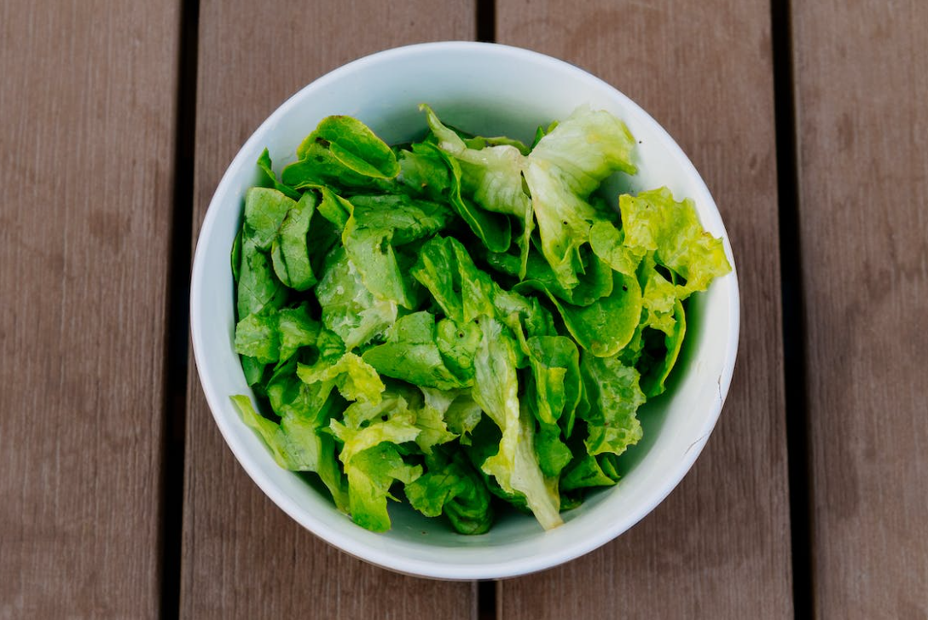
“
방이맛집
짚불구이 본가
24시간영업
“

Slide 3
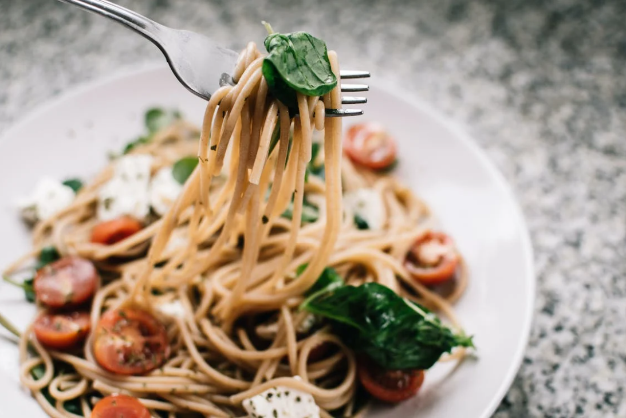
“
부름맛집
정통파스타
부름하리의 정통파스타를 즐기세요!
“

Slide 4



한국부름하리협회
발행일 2023.04.26
https://www.pngegg.com/ko/png-tdblg/download
스키장
올겨울엔 어디로 갈까?
https://blog.naver.com/sabuboss972

Slide 5

나만 알고 싶은
영어공부
채널추천
Best YouTube Channels to Learn English

Slide 6

김태희의
요가교실
굳은 몸을 푸는 25분 전신요가

Slide 7
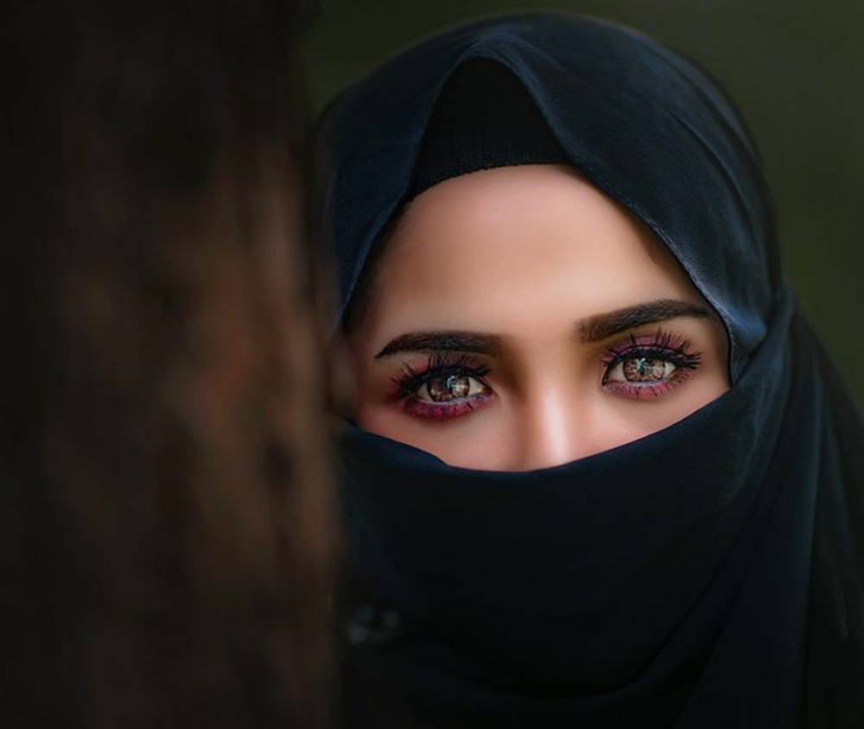
이슬같이
깨끗한 다음날
빠져든다
요정님의 눈빛에

Slide 8
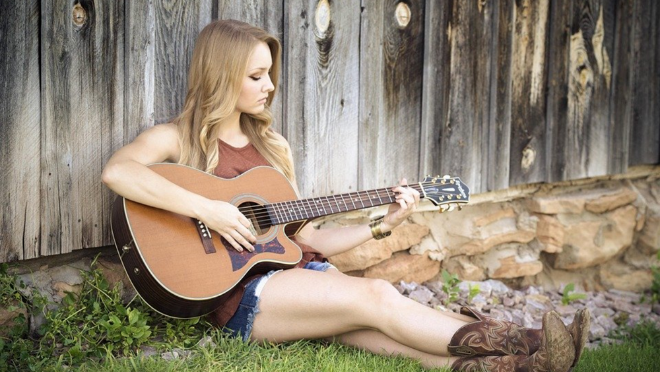
드보르자크가
사랑한 세 가지는?

Slide 9

JOIN US
LIVE
SUNDAY JUNE 27TH
WITH JAMES
SUNDAY

Slide 10

폰트
210연애시대 light
210연애시대 Bold
부름하리의
에스코어드림 5 Medium
영어12개월
1분 만에 암기
절대 안잊어버려요
Designed by Freepik

Slide 11

폰트
210연애시대 light
210연애시대 Bold
부름하리의
읽은책오래
한끗차이
방법
Designed by Freepik

Slide 12

폰트
210연애시대 light
210연애시대 Bold
블로그 2기생 모집
지수업챌린지
특강
9/7저녁 9시30분
Designed by Freepik

Slide 13

폰트
210연애시대 light
보고서작성
210연애시대 Bold
상사의입장
파악5가지방법
&입체적상황파악
Designed by Freepik

Slide 14

폰트
210연애시대 light
210연애시대 Bold
내주변에
사기꾼
구별하는
방법
Designed by Freepik

Slide 15

폰트
210연애시대 light
210연애시대 Bold
부름하리의
PPT블로그
썸네일
Designed by Freepik

Slide 16

JEJU THEME PARK
제주
테마파크
MAY3, 2023 l 5:10AM
WELCOME

Slide 17

JEJU THEME PARK
제주테마파크
MAY3, 2023 l 5:10AM WELCOME

Slide 18

테마파크
제주로오세요
MAY3, 2023 l 5:10AM WELCOME
JEJU THEME PARK

Slide 19
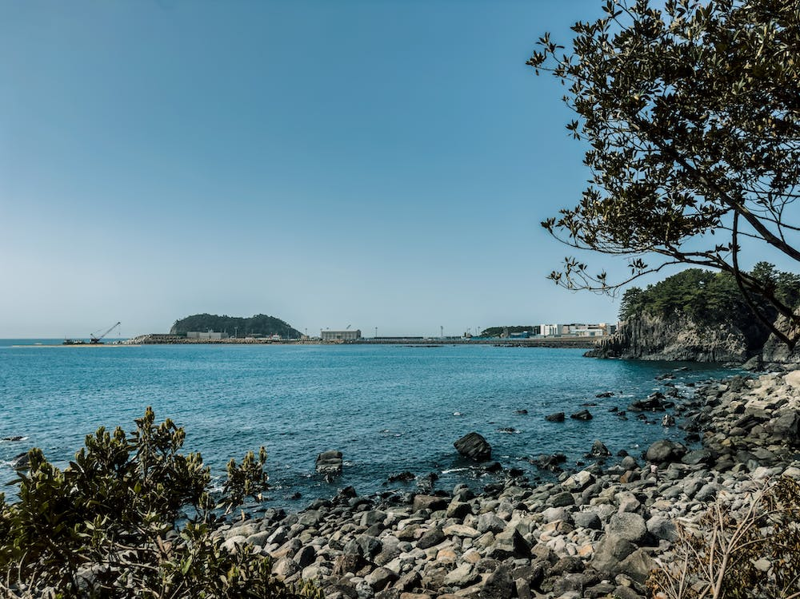
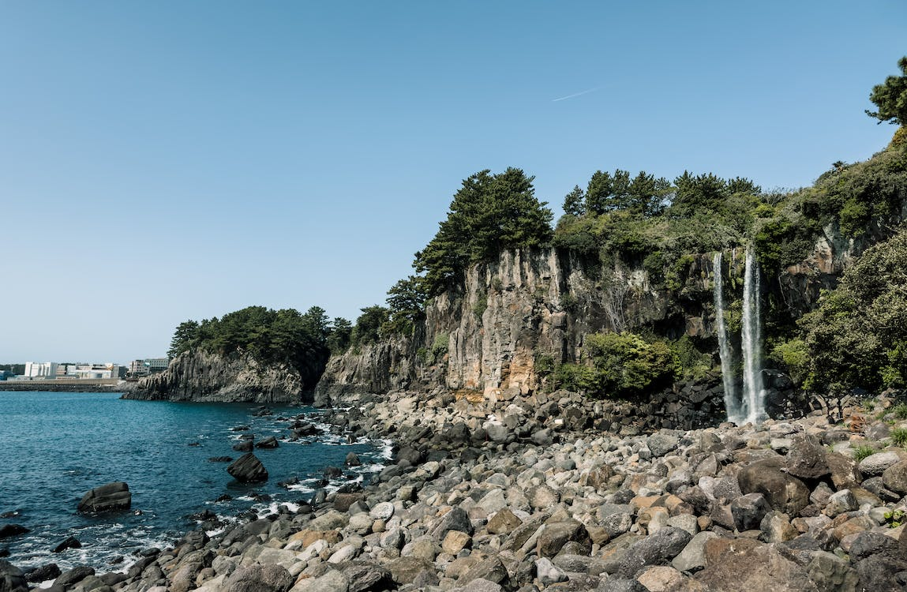
가족과 함께 가면 좋은
제주 테마파크
GET THE FULL List

Slide 20

가족과 함께 가면 좋은
제주 테마파크
GET THE FULL List

Slide 21

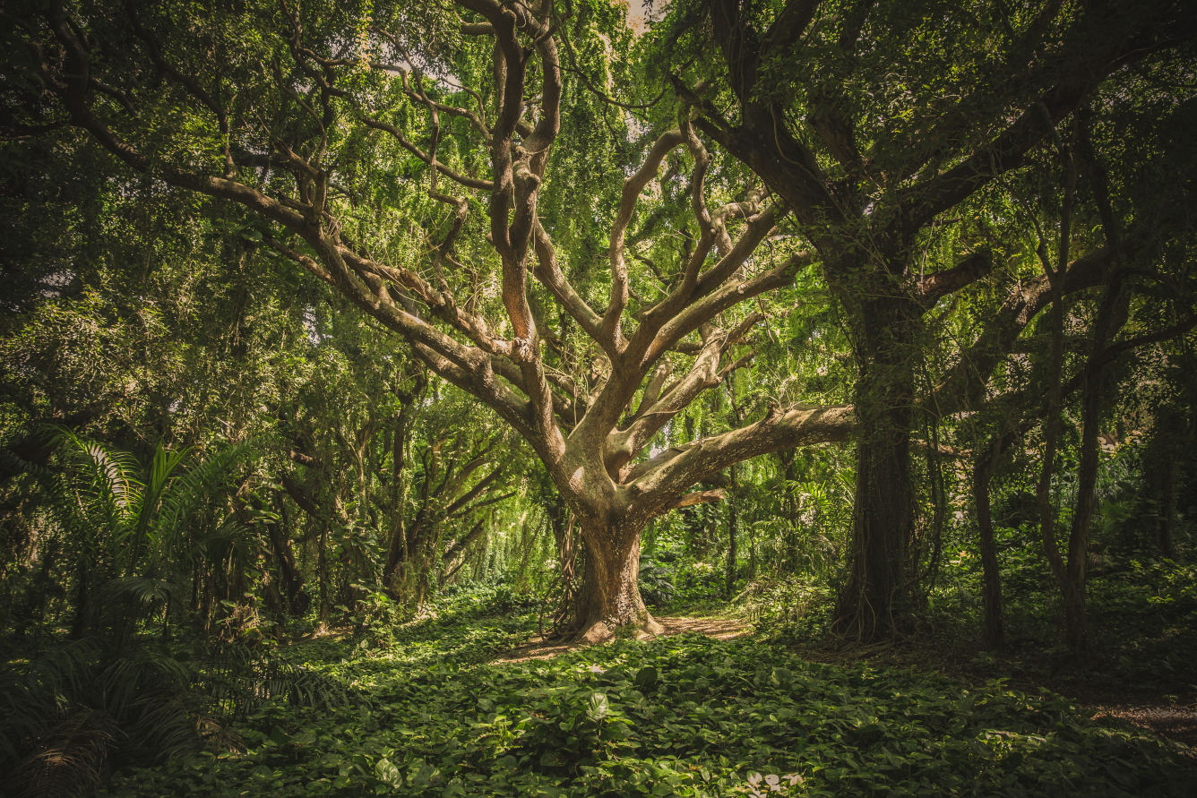
FIND YOUR PERSONAL STYLE
ACCESSORIZING

Slide 22

가족과
함께 가면 좋은
제주 테마파크

Slide 23

WILLOW & ASH FLORAL
가족과
함께 가면 좋은
제주 테마파크

Slide 24

WELCOME
부름하리 함께
블로그 수익화로 부자되세요!
수익화 블로그 환경세팅 2기생 모집

Slide 25

WELCOME
부름하리 함께
블로그 수익화로
부자되세요!
수익화 블로그 환경세팅 2기생 모집
START

Slide 26

Thank you!
WITH YOUR SUPPORT,WE EXCEEDED
OUR FUNDRAISING GOAL
수익화 블로그 환경세팅 2기생 모집

Slide 27

Hi there!
Get to Know me
@FOLLOWME

Slide 28

HI THERE!
Get to Know me
@FOLLOWME

Slide 29

MINGLE WITH
NATURE

Slide 30
MINGLE WITH
NATURE

Slide 31
MINGLE WITH
NATURE

Slide 32
MINGLE WITH
NATURE

Slide 33
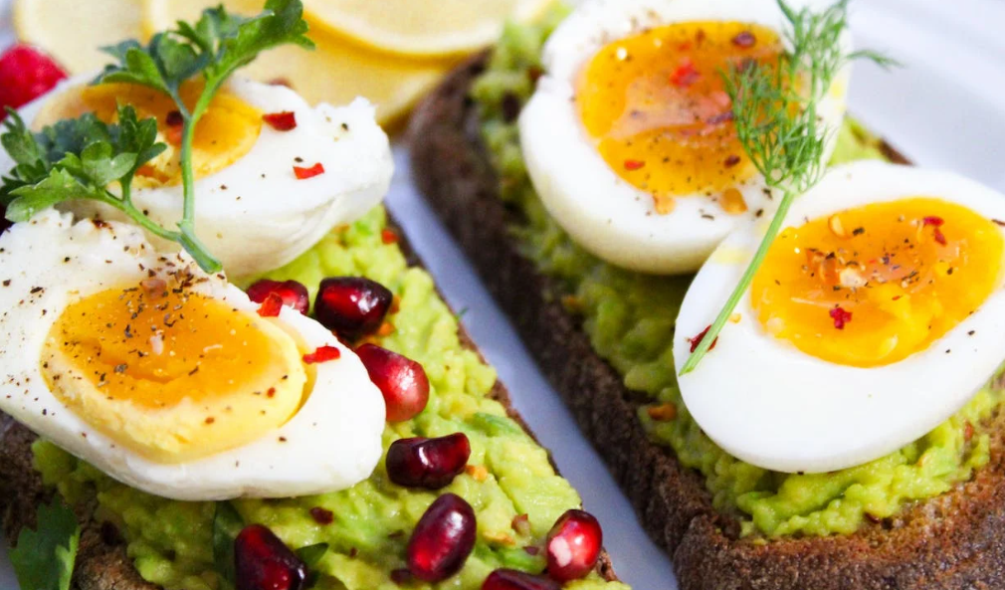
MINGLE WITH
NATURE

Slide 34
MINGLE WITH
NATURE

Slide 35
MINGLE WITH NATURE

Slide 36
MINGLE WITH NATURE

Slide 37

MINGLE WITH
NATURE

Slide 38
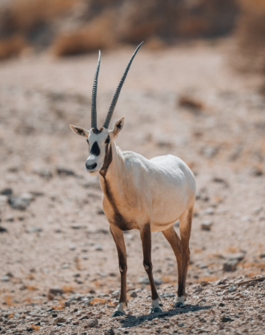
MINGLE WITH
NATURE

Slide 39
MINGLE
WITH
NATURE

Slide 40

MINGLE WITH
NATURE

Slide 41
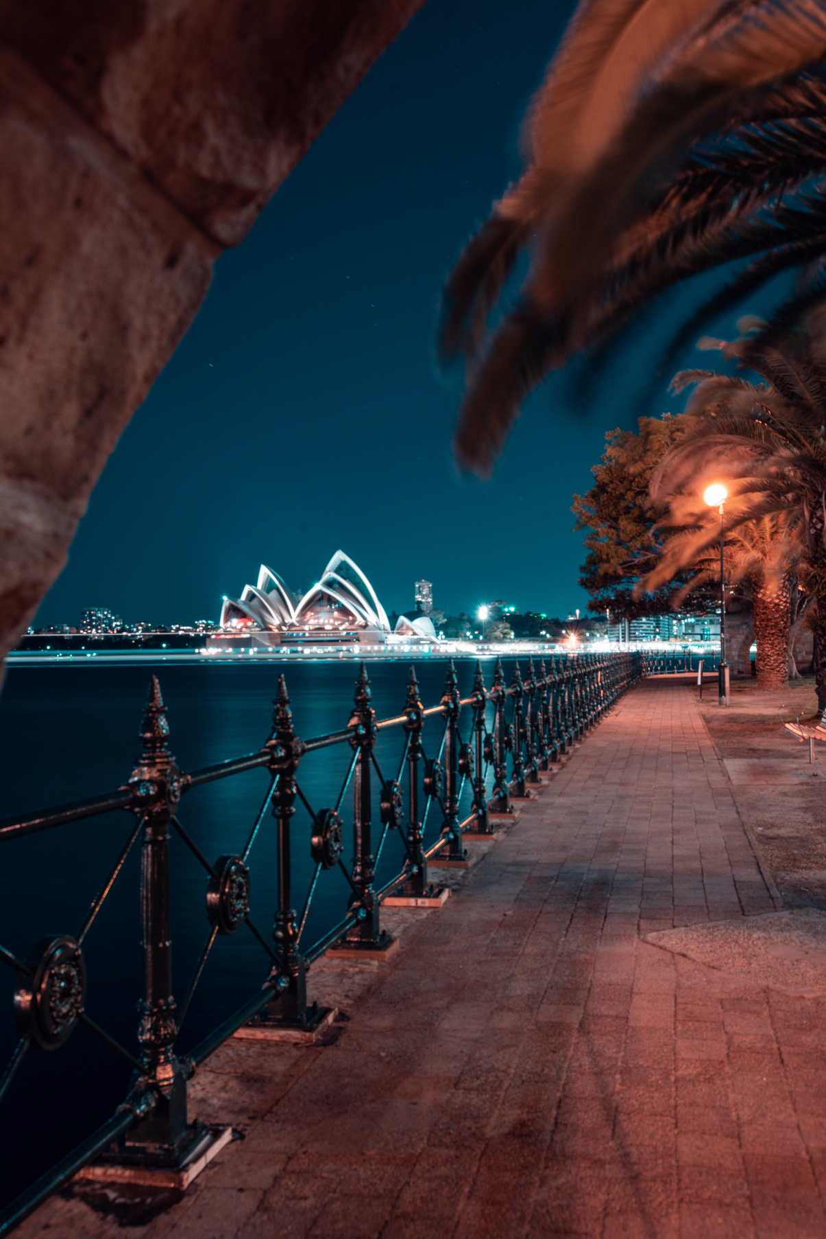
가족과 함께 가면 좋은
제주 테마파크

Slide 42
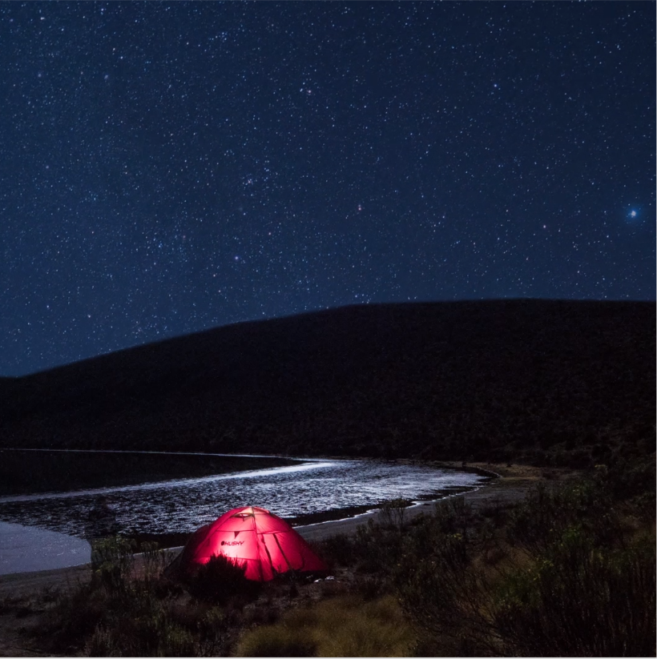
“오로라가 전부가 아니구나~”
캐나다 노스웨스트
여름에 여행하는법
[캐나다, 더 가까이]

Slide 43
BOUNDLESS SKIES TRAVELS
NEW YEAR,
NEW DESTINATIONS
LET US PLAN YOUR PERFECT TRIP

Slide 44
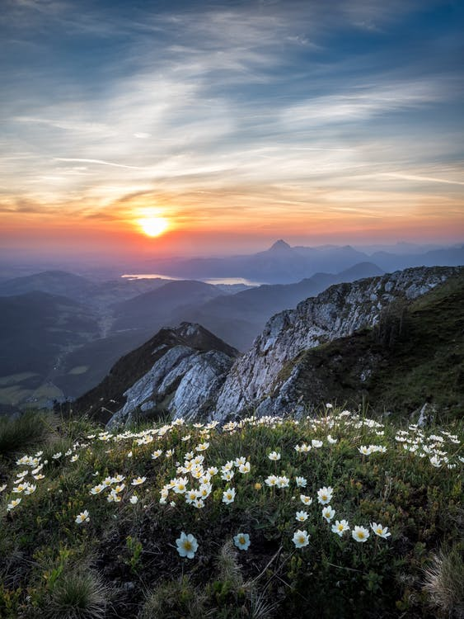
NEW YEAR,
NEW DESTINATIONS
BOUNDLESS SKIES
TRAVELS
LET US PLAN YOUR
PERFECT TRIP

Slide 45

Join our spring travel series
TRAVELING IN ITALY
Presented by Northern Wind Travels

Slide 46

HAPPY
MOTHER’S
DAY

Slide 47
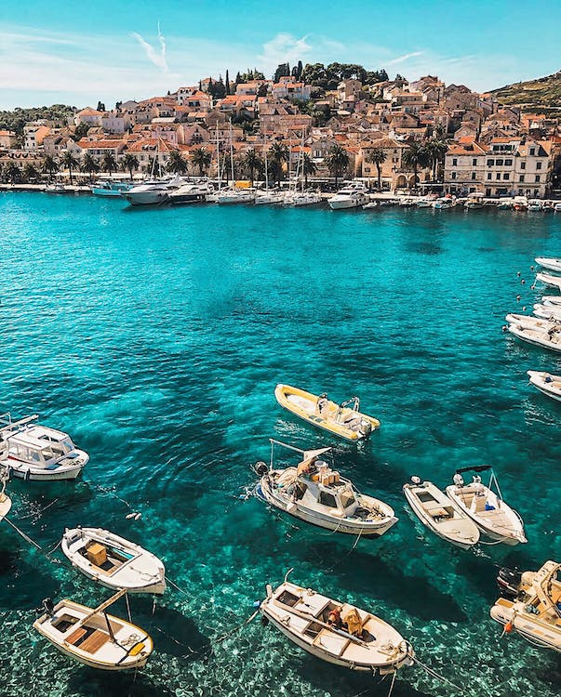
SEE OUR NEW SPACE
OPEN
HOUSE
SAT + SUN
11 TO 5
4567 8th AVENUE
CARSON CITY

Slide 48
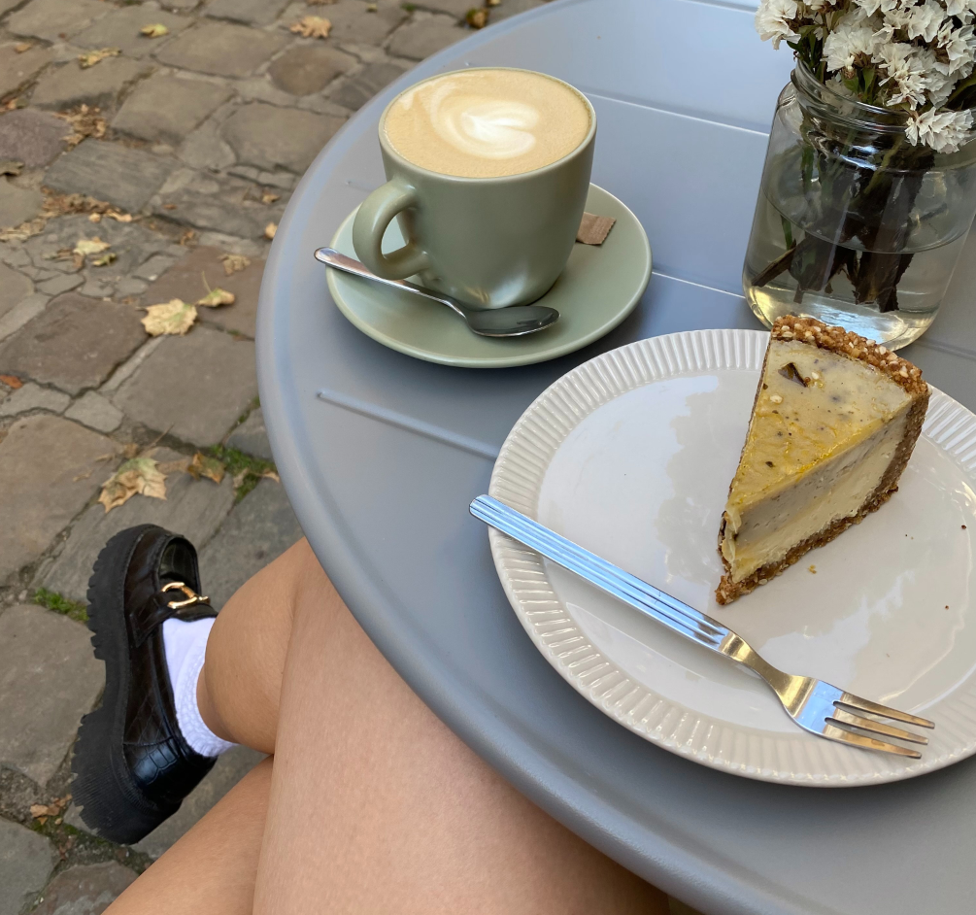
“
제주도에
놀러오세요
“

